Slide 1
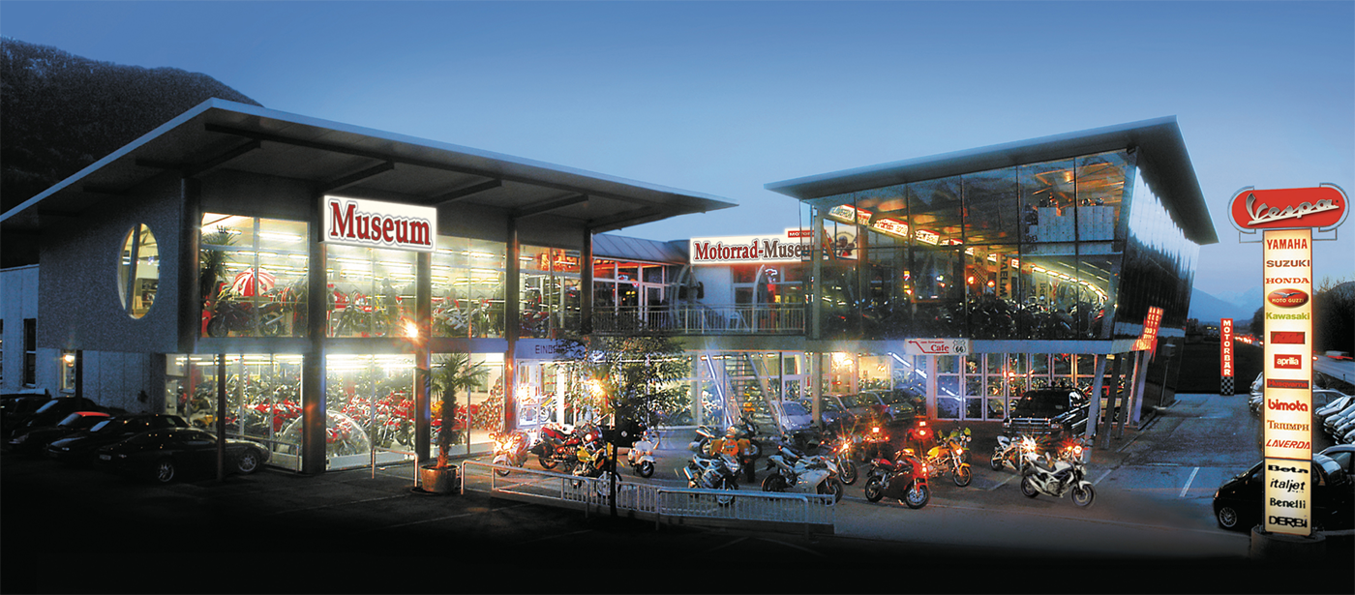
Mein Lehrbetrieb:
MOTORBÄR

Slide 2
Über mich:
Sofia Fleidl geb. am 01. 11. 2004
Wohnort: Buch
Hobbies: Fitness, Freunde treffen
Lehrstelle: Bürokauffrau

Slide 3
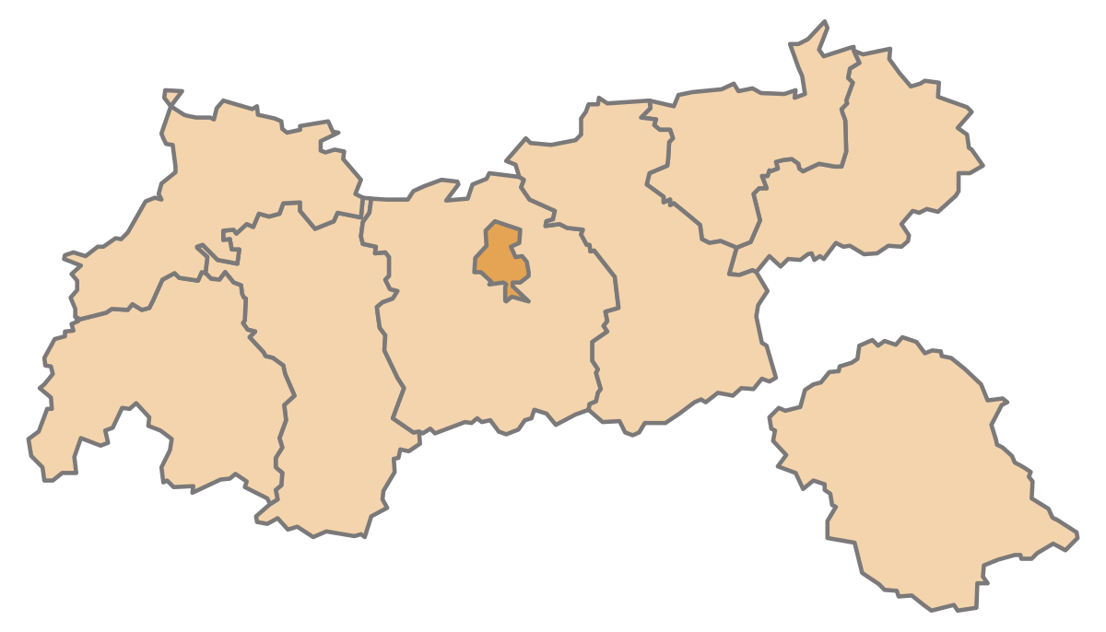
Über das Unternehmen:
Standort: Schwaz
Mitarbeiter/innen: 16
Gegründet: 1894 von Josef Bär
Heute: KFZ Meisterbetrieb

Slide 4
Was macht Motorbär:
Verkauf Mopeds und Motorräder
Ankauf Gebrauchtfahrzeuge
Kundenservice
Finanzierungen
Kundenberatung

Slide 5
Meine Aufgaben im Betrieb:
Telefonate führen
Kassa machen
Rechnungen schreiben
Fahrzeuge anlegen
Ablage machen
Ebay einstellen

Slide 6
Unser Motorrad-Museum:
Eintritt 10,00 €
Fahrzeuge älter als 120 Jahre
Fahrzeuge käuflich
Über 100 Oldtimer

Slide 7
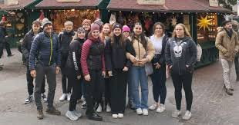
Was mir an der TFBS Schwaz-Rotholz gefällt:
Umgang zwischen Lehrer/innen und Schüler/innen
Klassengemeinschaft
Abwechslungsreicher Lehrstoff

Slide 8
Meine Lieblingsfächer:
AWL – Angewandte Wirtschaftslehre
BFE – Englisch

Slide 9
Warum Bürokauffrau?
Arbeiten mit PC
Telefonieren
Kontakt mit Kund/innen

Slide 10
Danke für deine/Ihre aufmerksamkeit!

